Slide 1
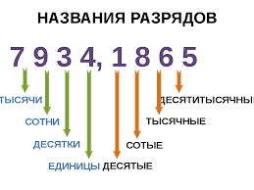
МАТЕМАТИКА
5
КЛАСС
Тема:
РЕШЕНИЕ ЗАДАЧ

Slide 2
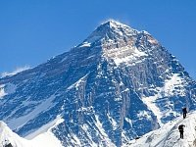
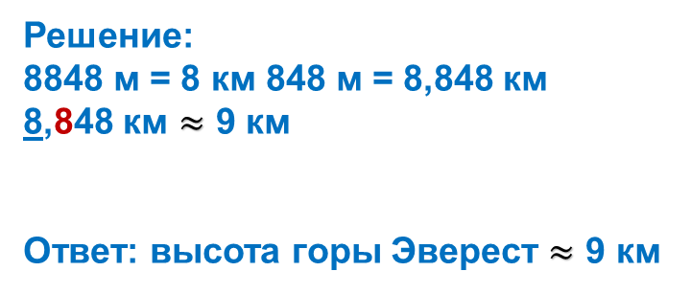
РЕШЕНИЕ ЗАДАЧ
378. Самая высокая точка земного шара - вершина горы Джомолунгма (Эверест), высота которой 8848 м. Округлите эту высоту до километров.
Решение:
8848 м = 8 км 848 м = 8,848 км
8,848 км $≈$ 9 км
Ответ: высота горы Эверест $≈$ 9 км

Slide 3
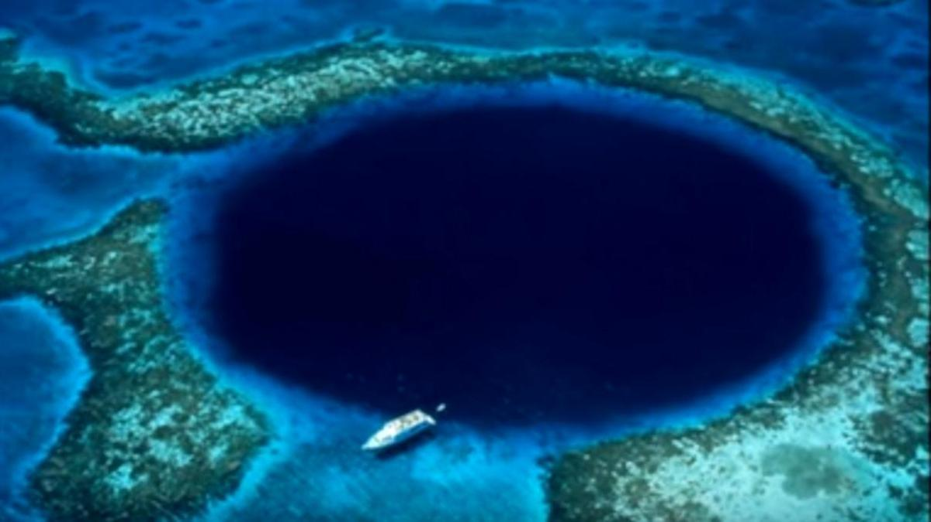
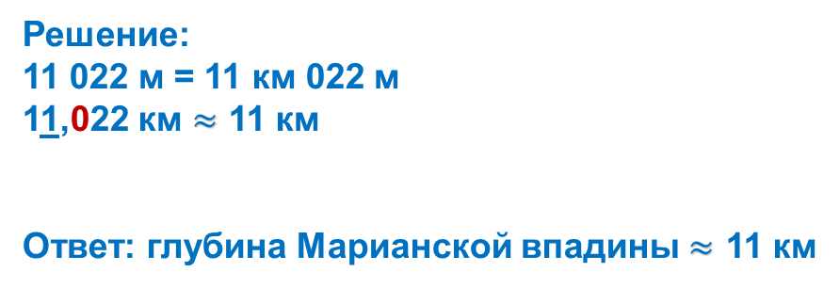
РЕШЕНИЕ ЗАДАЧ
379. Самая глубокая впадина в мире - Марианская впадина в Тихом океане. Ее глубина - 11 022 м. Округлите глубину впадины до километров.
Решение:
11 022 м = 11 км 022 м
11,022 км $≈$ 11 км
Ответ: глубина Марианской впадины $≈$ 11 км

Slide 4
РЕШЕНИЕ ЗАДАЧ
380. Население Земли к 2020 году составляло 7 757 156 173 человек. Округлите это число до: а) тысяч; б) миллионов; в) миллиардов.
а) до тысяч: 7 757 156 173 $≈$ 7 757 156 000
б) до миллионов: 7 757 156 173 $≈$ 7 757 000 000
в) до миллиардов: 7 757 156 173 $≈$ 8 000 000 000

Slide 5
РЕШЕНИЕ ЗАДАЧ
381. Правильно ли выполнено округление?
а) 4,88 ≈ 4,8 б) 12,34 ≈ 12,34 в) 8,761 ≈ 8,77 г) 3,6601 ≈ 3,70
д) 21,3 ≈ 22 е) 3,5001 ≈ 3
а) 4,88 ≈ 4,8 не правильно 4,88 ≈ 4,9
б) 12,34 ≈ 12,34 не правильно 12,34 = 12,34
в) 8,761 ≈ 8,77 не правильно 8,761 ≈ 8,76
г) 3,6601 ≈ 3,70 не правильно 3,6601 ≈ 3,66
д) 21,3 ≈ 22 не правильно 21,3 ≈ 21
е) 3,5001 ≈ 3 не правильно 3,5001 ≈ 4

Slide 6
РЕШЕНИЕ ЗАДАЧ
382. Округлите дроби до целых (до разряда единиц):
a) 7,265 б) 11,638 в) 0,23 г) 8,5 д) 300,499 е) 6,5108
Округлить до единиц:
а) 7,265 ≈ 7
б) 11,638 ≈ 11
в) 0,23 ≈ 0
г) 8,5 ≈ 9
д) 300,499 ≈ 300
е) 6,5108 ≈ 7

Slide 7
РЕШЕНИЕ ЗАДАЧ
383. Один пуд равен 16,38 кг. Найдите его значение с точностью до килограммов (округлите до килограммов). До десятых долей килограмма?
До килограммов: 16,38 кг ≈ 16 кг
До десятых: 16,38 кг ≈ 16,4 кг

Slide 8
РЕШЕНИЕ ЗАДАЧ
384. Округлите дроби:
a) 2,781; 3,1423; 203,962; 62,35 – до десятых;
б) 0,07268; 1,35506; 10,081; 76,544 – до сотых;
в) 167,1; 2085,04; 444,4; 300,7 – до десятков;
а) 2,781; 3,1423; 203,962; 62,35 – до десятых
2,781 $≈$ 2,8 3,1423 $≈$ 3,1 203,962 $≈$ 204,0 62,35 $≈$ 62,4
б) 0,07268; 1,35506; 10,081; 76,544 – до сотых
0,07268$≈$ 0,07 1,35506$≈\text{1,3}\text{6 }$ 10,081$≈$ 10,08 76,544 $≈$76,54
в) 167,1; 2085,04; 444,4; 300,7 – до десятков
167,1 $≈\text{1}\text{70}$ 2085,04 $≈\text{20}\text{90 }$444,4 $≈$440 300,7 $≈\text{300}$

Slide 9
РЕШЕНИЕ ЗАДАЧ
385. Какие цифры необходимо вписать в клетки, чтобы округления были верными:
а) 2,3 ≈ 2,3 б) 1,3 ≈ 1,4
в) 2,03 ≈ 2,04 г) 0, ≈ 0
д) 5,60 ≈ 5,60 е) 12,08 ≈ 12,09
0,1,2,3,4
5,6,7,8,9
5,6,7,8,9
1,2,3,4
0,1,2,3,4
5,6,7,8,9

Slide 10
РЕШЕНИЕ ЗАДАЧ
377. Расстояние от Ташкента до Бухары равно 600 км. Из двух пунктов одновременно выехали два автомобиля. Из Ташкента выехал автомобиль со скоростью 90 км/ч, из Бухары выехал второй автомобиль со скоростью 110 км/ч. Через сколько часов они встретятся?
V₁ = 90 км/ч
t - ?ч
V₂ = 110 км/ч
S = 600 км
Решение:
1) 90 +110 = 200 (км/ч)-V сближения
2) 600 : 200 = 3 (ч) – время встречи
Ответ: через 3 часа автомобили встретятся

Slide 11
ЗАДАНИЯ ДЛЯ САМОСТОЯТЕЛЬНОЙ РАБОТЫ

